Slide 1
주식회사 시그마델타테크놀로지 | 박희정 엔지니어
[G-CAMP] 로봇 암 조립 및 제어 과정

Slide 2

Contents (1st day)
Mbed OS
SDT Products
Make a New Project or Import an Existing Project
Compile, Download, and Run a Source Code
Tools
Servo Motor
Assemble a Robotic Arm
Control a Robotic Arm

Slide 3
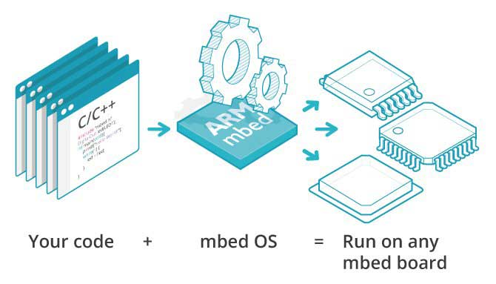
Mbed OS
출처 http://www.mr-wu.cn/category/maker-iot/internet-of-things/arm-mbed-os/
Mbed OS
Mbed OS is an open-source operating system for platforms using Arm microcontrollers designed specifically for Internet of Things (IoT) devices: low-powered, constrained devices that need to connect to the internet.
Mbed OS provides an abstraction layer for the microcontrollers it runs on, so that developers can focus on writing C/C++ applications that call functionality available on a range of hardware.

Slide 4
Mbed OS
Mbed vs Arduino
Mbed
큰 커뮤니티를 갖고 있지만, 검색이 쉽지 않다.
Prototype을 만들기 좋다.
ARM Cortex M series(M0, M3, M4) 32bit
상대적으로 고사양(Clock, Flash, RAM) MCU
다양한 Compiler tool
다양한 기능의 Hardware
(Prototype -> 생산) 이 아주 매끄럽다.
Arduino
크고 활성화된 커뮤니티
Prototype을 만들기 좋다.
모든 Arduino는 Atmel 8/16bit MCU(ATmege328, 2560)
상대적으로 매우 저사양(Clock, Flash, RAM) MCU
Simple IDE
사용하기 쉽고 지원이 잘 되는 Hardware
(Prototype -> 생산) 은 어렵다.

Slide 5
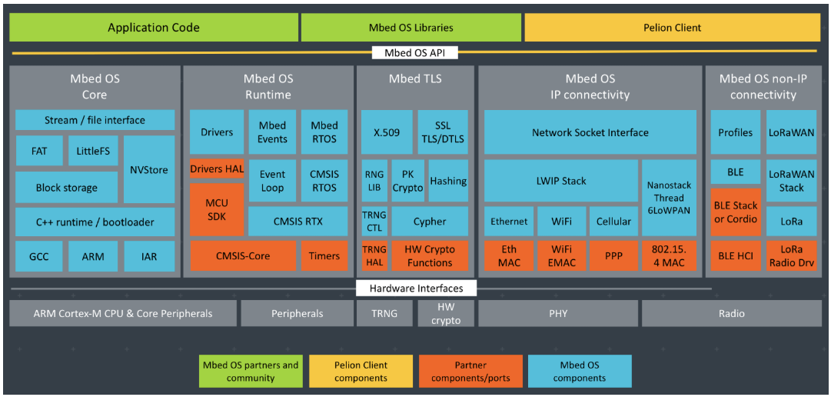
Mbed OS
출처 https://os.mbed.com/docs/v5.10/introduction/index.html
Mbed OS Architecture diagram

Slide 6
Mbed OS
Mbed OS source directory
Mbed OS
cmsis
features
rtos
drivers
hal
targets
events
platform
tools
https://github.com/ARMmbed/mbed-os

Slide 7

Mbed OS
출처 https://techcrunch.com/2018/02/21/googles-cloud-iot-core-is-now-generally-available/

Slide 8
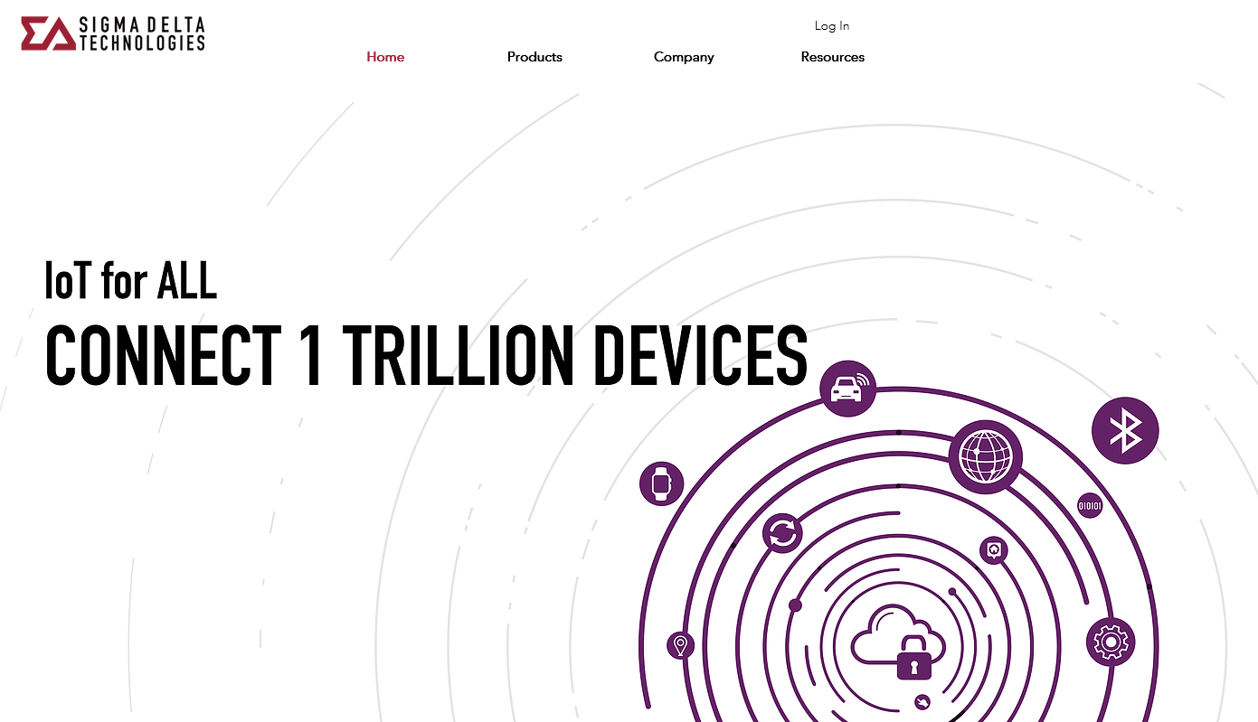

SDT Products
Products
Boards and Modules
Coin-sized boards with Target MCU for single operation after programming
DAP Stations
Development and evaluation station for debugging SDT Boards
Interfaces
Devices offered exclusively by SDT for setting optional development environment
Components
Components offered exclusively by SDT to add variety of functions to SDT hardware

Slide 9
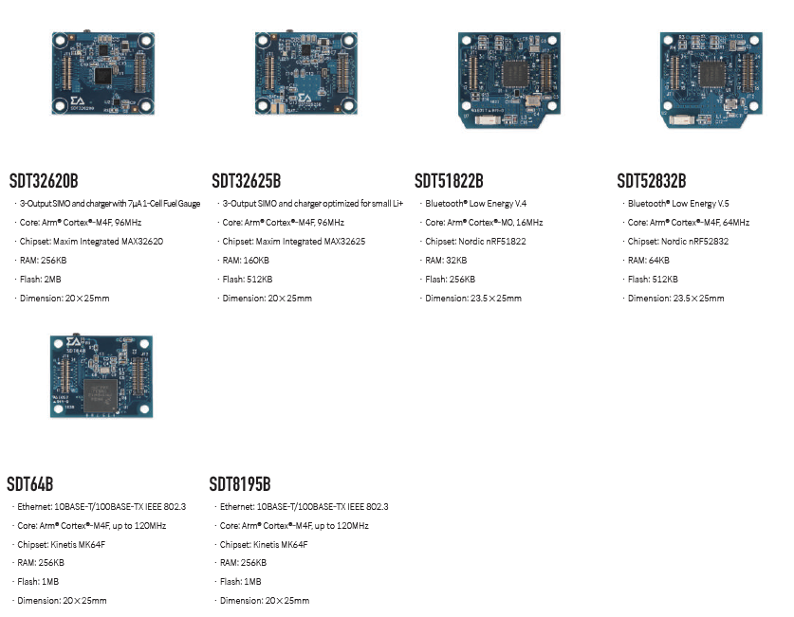
SDT Products
Boards and Modules
보드: IoT 개발에 드는 시간과 비용을 줄일 수 있는 직관적이고 사용하기 쉬운 인터페이스를 가지고 있다.
모듈: 양산 시, 최종 제품에 즉시 가져다 붙이기만 하면 되도록 Shielding 상태의 Board를 말한다.

Slide 10
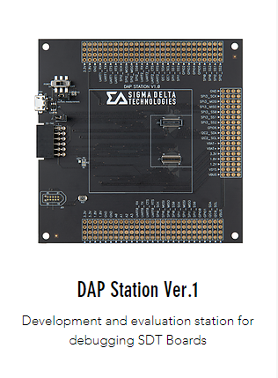
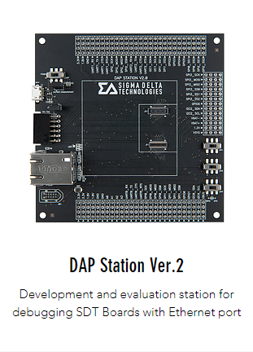
SDT Products
DAP Stations
DAP Station은 편리한 개발을 위해 SDT에서 제공하는 확장된 board이다.
쉽고 이해하기 쉬운 인터페이스로 되어 있고, 모든 핀들이 외부로 나와있어 편리한 디버깅 기능을 제공한다.
단, 독립적으로는 동작하지 않는다. SDT Board와 SDT Interface와 함께 연결되어 있어야 한다.

Slide 11
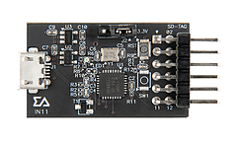
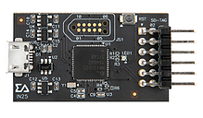
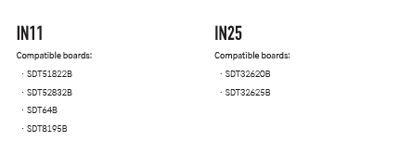
SDT Products
Interfaces
SDT Interface는 SDT DAP Station을 통해 SDT Board와 연결되며, USB 케이블을 통해 전원을 공급받는다.
SDT Board의 MCU에 프로그래밍, 디버깅이 가능하도록 한다.
Interface는 특정 SDT Boards와 호환되도록 설계되었기 때문에, 적절한 Interface를 사용하는 것이 중요하다.

Slide 12
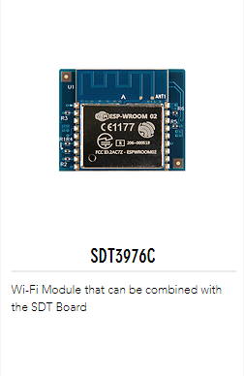
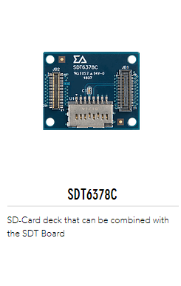
SDT Products
Components
SDT Components는 SDT boards에서 제공하는 기본적인 기능 외에 다양한 추가기능을 위한 board이다.
SDT3976C : Wi-Fi component. ESP-13이 베이스로 되어있다.
SDT6378C : SD-card component.

Slide 13
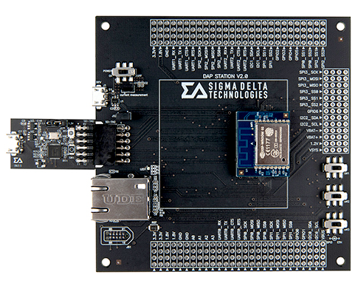
SDT Products
Boards + DAP Station + Interface + Component

Slide 14
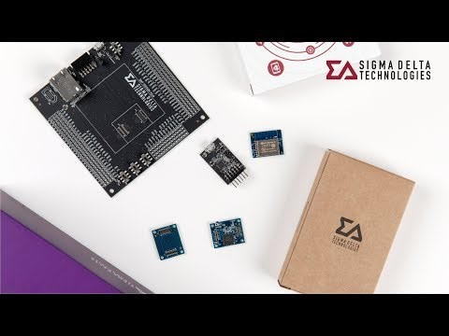
SDT Products

Slide 15
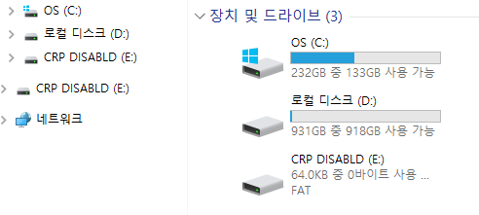
SDT Products
SDT Interface (IN11 또는 IN25)에 F/W download
SDT Interface가 하고자 하는 기능을 위해, 구매 후 최초 1회만 F/W를 download 해주어야 한다.
이후 설명은 IN11 기준으로 설명한다.
새로운 인터페이스를 PC와 연결하게 되면, 디스크 드라이브에 “CRP DISABLD” 라는 장치가 생성된다.

Slide 16
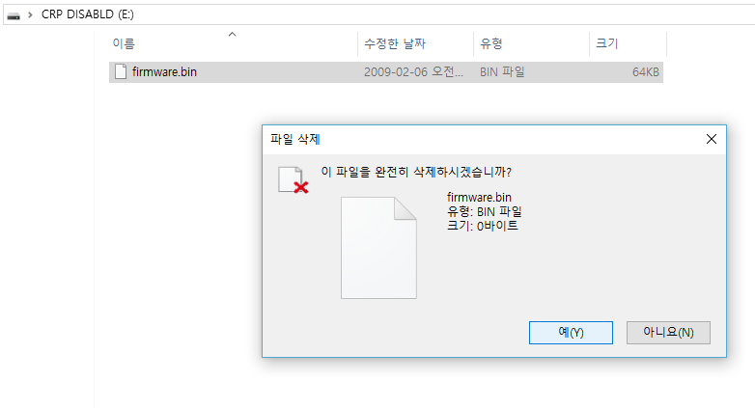
SDT Products
SDT Interface (IN11 또는 IN25)에 F/W download
“CRP DISABLD” 경로를 열고, 안에 있는 “firmware.bin” 파일을 삭제한다.

Slide 17
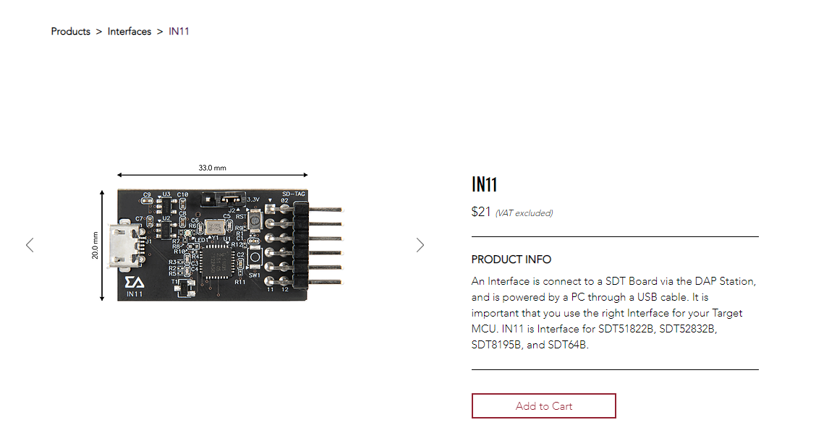
SDT Products
SDT Interface (IN11 또는 IN25)에 F/W download
IN11 페이지에서 보드명에 맞는 F/W를 download 한다.
주소: https://www.sigma-delta.tech/in11

Slide 18
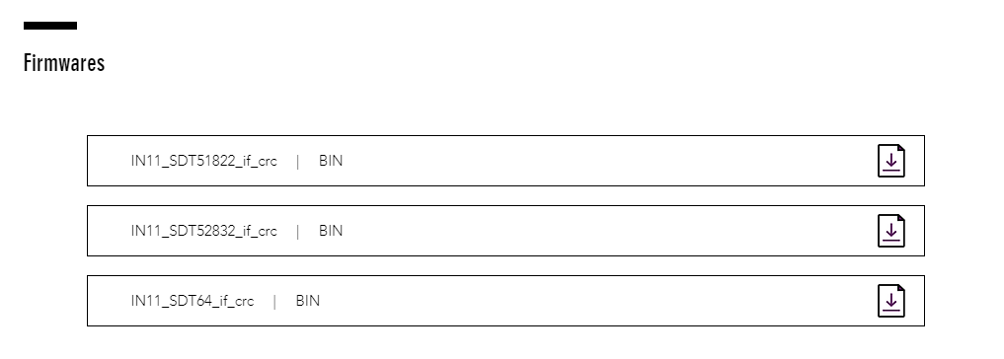
SDT Products
SDT Interface (IN11 또는 IN25)에 F/W download
IN11 페이지에서 보드명에 맞는 F/W를 download 한다.
주소: https://www.sigma-delta.tech/in11

Slide 19
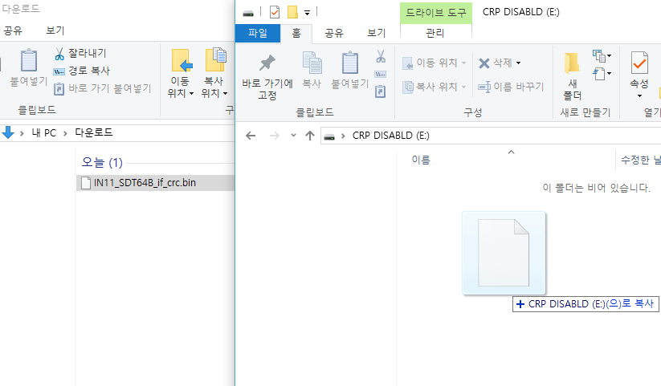
SDT Products
SDT Interface (IN11 또는 IN25)에 F/W download
다운로드한 F/W를 “CRP DISABLD” 경로에 넣어준다.
Linux/Mac의 경우, command: dd if={new_firmware.bin} of={firmware.bin} conv=notrunc를 입력한다.

Slide 20
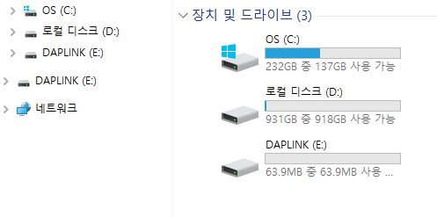
SDT Products
SDT Interface (IN11 또는 IN25)에 F/W download
“CRP DISABLD” 경로에 F/W download가 완료되면, IN11과 USB케이블을 분리 후 재연결한다. “DAPLINK” 란 새로운 이름으로 바뀐 것을 볼 수 있을 것이다. F/W download 완료.

Slide 21
SDT Products
Interface에 F/W를 재설치하기 위한 단계는 아래와 같다.
Interface와 USB 케이블을 분리한다.
Interface의 reset 버튼을 누른 상태로 PC와 연결한다.
“DAPLINK”가 아닌 “CRP DISABLD”란 경로가 다시 생성되는 것을 확인한다.
이후 기존과 동일한 방식으로 진행하면 된다.

Slide 22
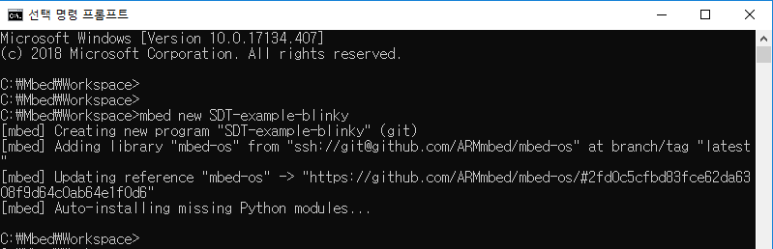
Make a New Project or Import an Existing Project
새로운 프로젝트 만들기
mbed new <project name>
mbed new SDT-example-blinky

Slide 23
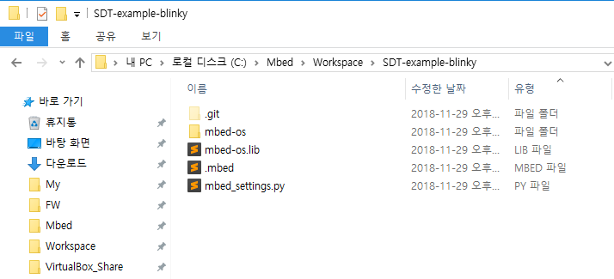
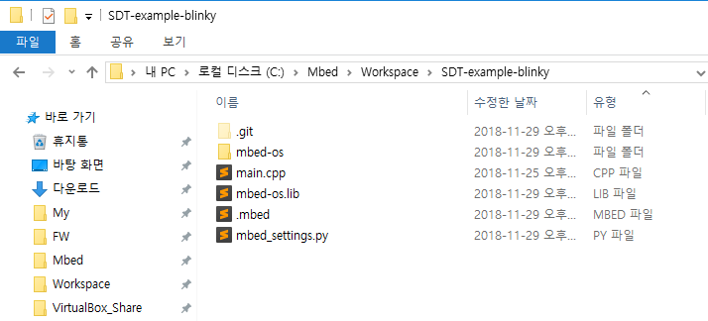
Make a New Project or Import an Existing Project
Additional actions
main.cpp 파일을 수동으로 추가해주어야 한다.
main.cpp 의 내용도 물론 추가해주어야 한다.
완성된 프로젝트(New project 시)

Slide 24
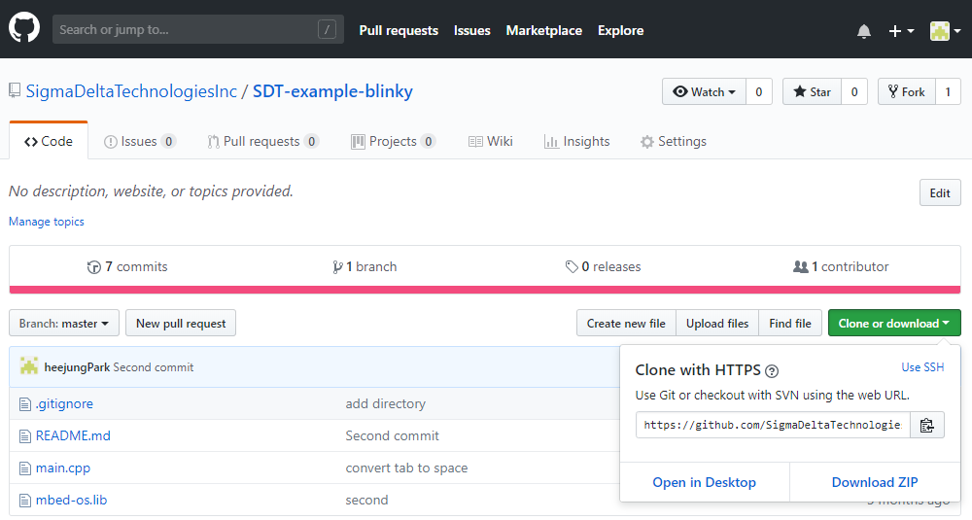
Make a New Project or Import an Existing Project
기존의 프로젝트를 가져오기
Github.com에 저장되어 있는 프로젝트

Slide 25
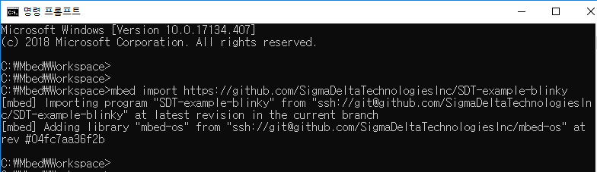
Make a New Project or Import an Existing Project
기존의 프로젝트를 가져오기
mbed import <가져오고 싶은 프로젝트의 URL>
mbed import https://github.com/SigmaDeltaTechnologiesInc/SDT-example-blinky

Slide 26
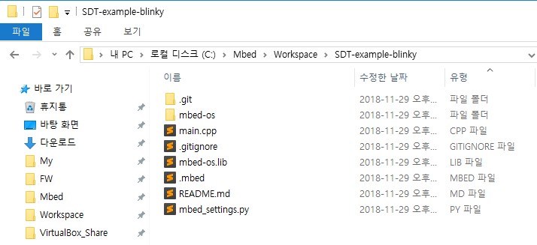
Make a New Project or Import an Existing Project
완성된 프로젝트(Existing project 시)

Slide 27
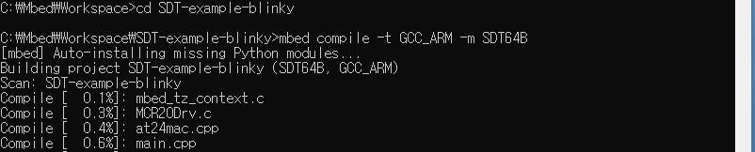
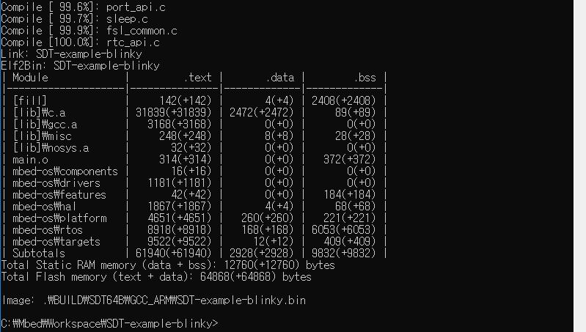
Compile, Download, and Run a Source Code
Compile
mbed compile –t <toolchain> –m <module>
mbed compile –t GCC_ARM –m SDT64B

Slide 28
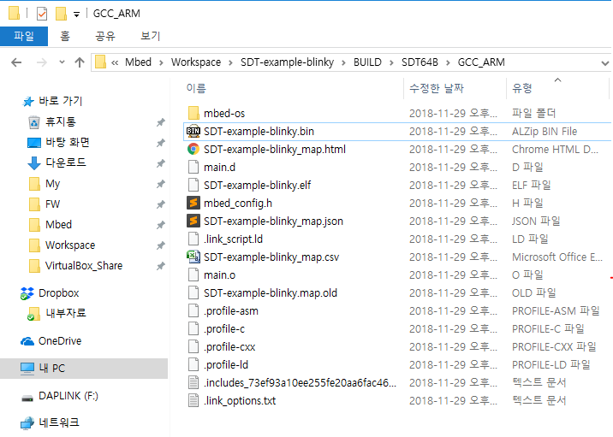
Compile, Download, and Run a Source Code
Download
Drag-and-drop the .bin file

Slide 29
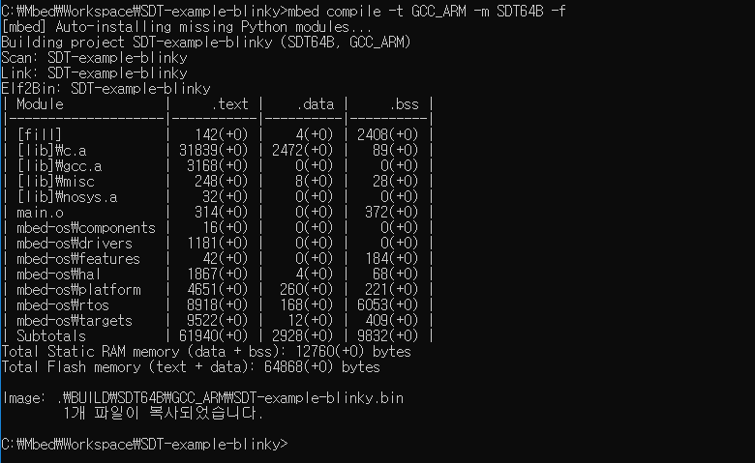
Compile, Download, and Run a Source Code
Download
mbed compile –t <toolchain> -m <module> -f

Slide 30
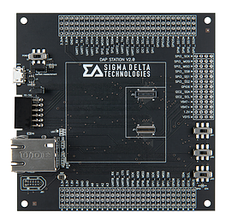
Compile, Download, and Run a Source Code
Run
Download가 끝나면, Reset 버튼을 눌러준다.
새로운 F/W로 동작하기 시작한다.

Slide 31
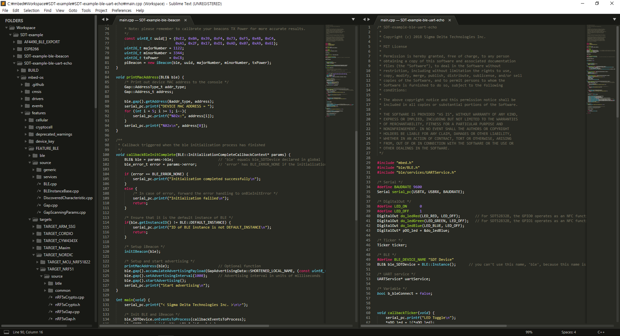
Tools
Sublime text3
Download : https://www.sublimetext.com/3

Slide 32
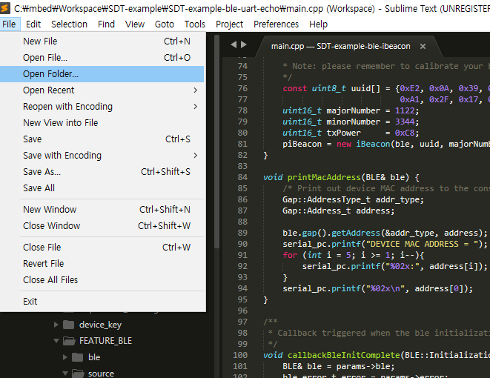
Tools
Sublime text3 – 프로젝트 추가 방법
Sublime text3 실행
File – Open Folder
팝업창이 뜨면 – 프로젝트 경로 선택 - 폴더 선택

Slide 33
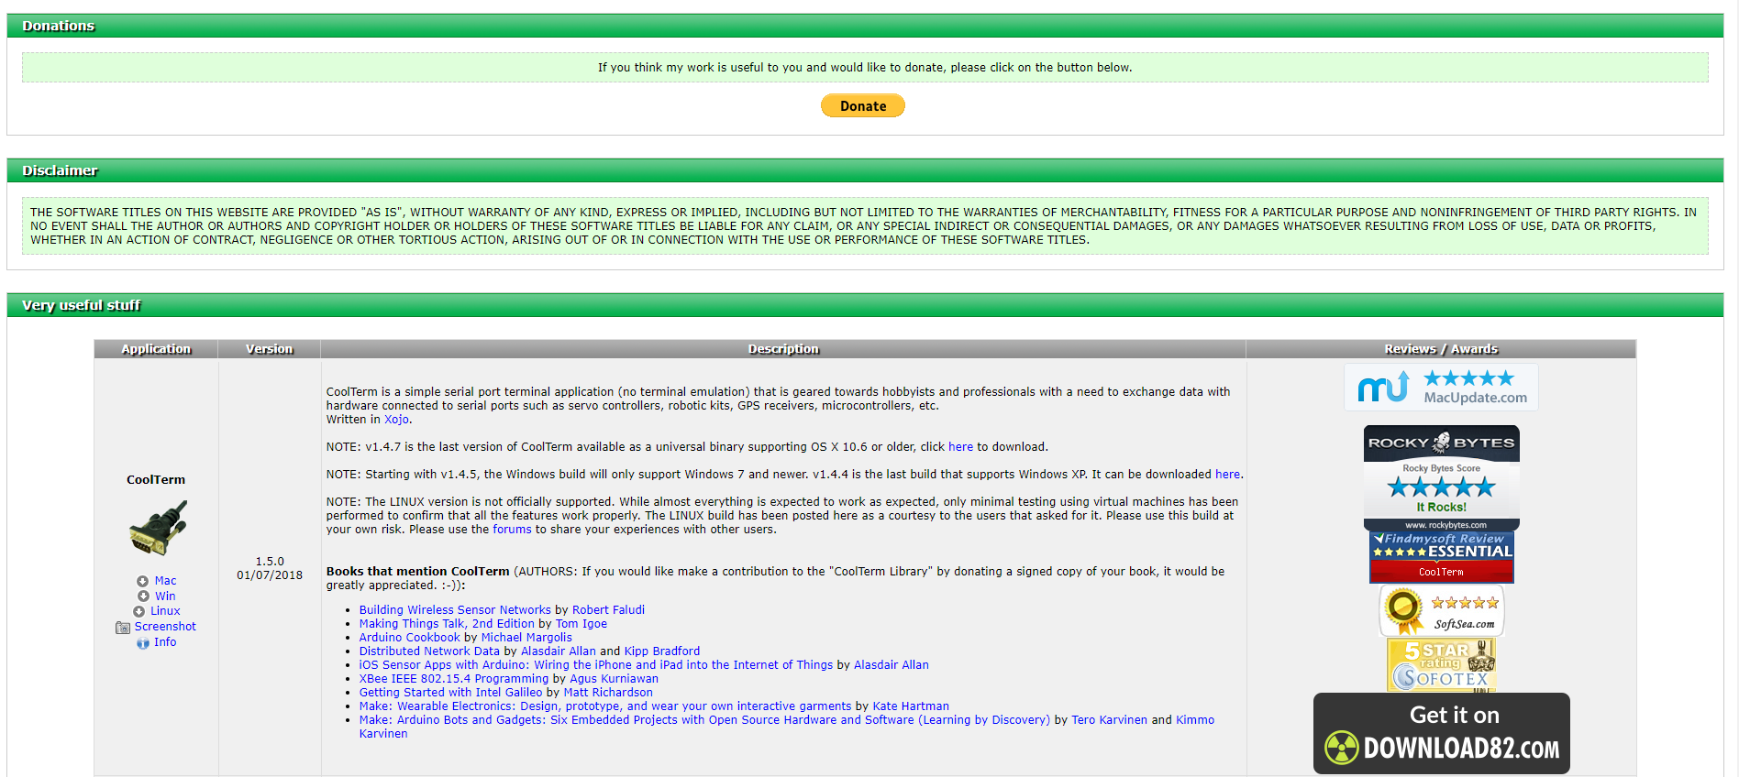
Tools
CoolTerm
Download : http://freeware.the-meiers.org/

Slide 34
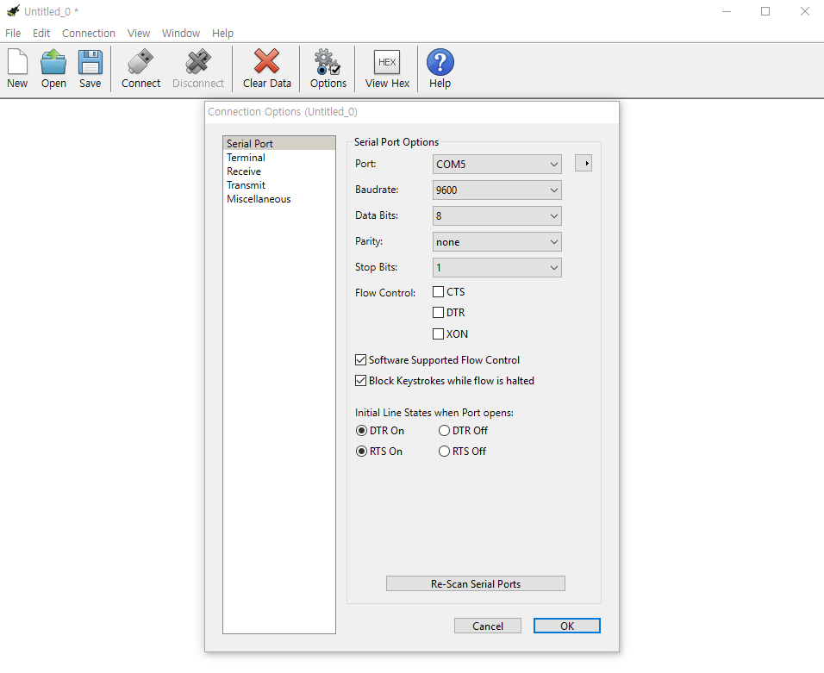
Tools
CoolTerm – 사용법
CoolTerm 실행
Options 버튼 클릭
Serial Port 탭에서 하단에 위치한 Re-Scan Serial Ports 버튼 클릭 – 원하는 Port, Baud Rate 등 선택 – OK
Connect 버튼 또는 Disconnect 버튼으로 컨트롤

Slide 35
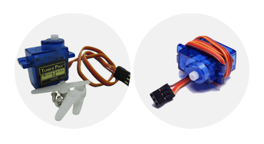
Servo Motor
출처 https://kocoafab.cc/learn/5
Servo motor
Servo의 어원은 라틴어의 Servue로서 노예라는 의미를 가지고 있으며, 목표치에 대한 위치, 방위, 자세 등의 제어가 자동화되어 있는 장치 이름에 붙여지곤 한다.
Servo motor는 내부 motor와 기어박스, 제어회로를 포함하는 것으로 motor 자체만 가지고 servo motor라 하지 않는다.
이와 같이 Servo motor는 특정 위치로 이동하거나, 특정한 수치(속도 등)만큼 가동시킬 때, motor로부터의 피드백을 통해 정확하게 제어할 수 있는 구조를 갖추고 있는 motor로 자동화 생산 시스템, 로봇, 장난감, 가전제품 등 광범위하게 쓰이고 있다.

Slide 36
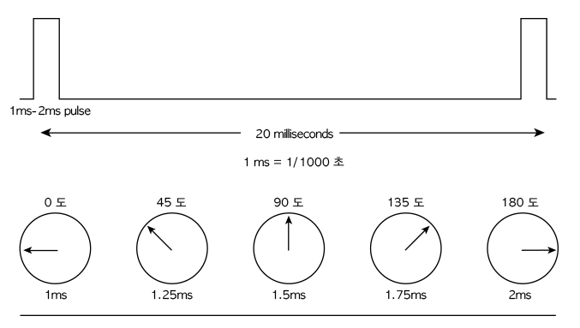
Servo Motor
출처 https://kocoafab.cc/learn/5
Servo motor 사용법
Servo motor는 일반 motor와 달리 회전 반경이 정해져 있다.
종류에 따라 다르지만 일반적으로 약 0~270도 범위의 회전각을 가진다.
Servo motor에는 3개의 라인이 있다. 일반적으로 갈색(검은색), 붉은색, 주황색이다. 갈색 선은 (-)전원, 붉은색 선은 (+)전원, 주황색 선은 Servo motor의 동작을 제어하는 신호선이다.
Servo motor의 회전각도는 아래 그림과 같이 PWM 방식으로 제어한다.

Slide 37
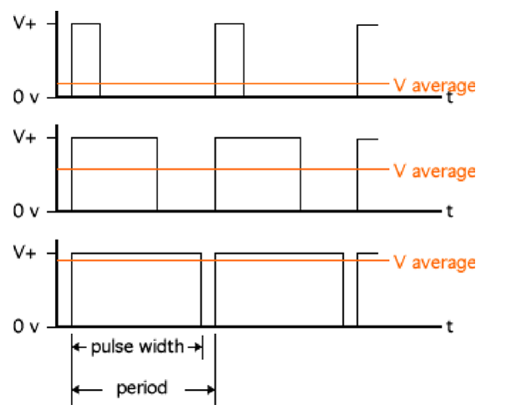
Servo Motor
출처 https://m.blog.naver.com/PostView.nhn?blogId=alsrb968&logNo=220728192740&proxyReferer=https%3A%2F%2Fwww.google.co.kr%2F
Servo motor 동작원리 – PWM(Pulse-Width Modulation)
일정한 주기 내에서, 출력되는 전압값을 High인 구간(Duty)과 Low인 구간의 비율을 변화시키는 방법이다.
즉, 평균 전압을 제어하는 방법이다.
이를 이용해 Digital 전압으로 Analog 전압을 모사할 수 있다.
DC모터의 속도제어나 LED 등 조명제품의 광량을 조절하는데 많이 사용된다.

Slide 38
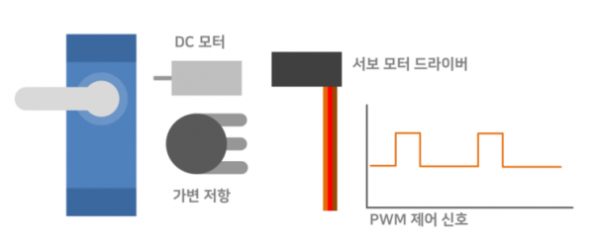
Servo Motor
출처 http://www.makeshare.org/bbs/board.php?bo_table=arduinomotor&wr_id=8
Servo motor 동작원리 – 내부동작원리
PWM 신호는 바꾸려는 각도를 의미한다.
가변 저항에서 측정되는 값은 Servo motor의 현재 각도를 의미한다.
Servo motor 드라이버에서는 가변 저항 값과 PWM 신호를 비교해서 내부에 위치한 DC motor를 제어한다.
DC motor가 회전하면서 Servo motor의 각도가 바뀌게 된다.

Slide 39
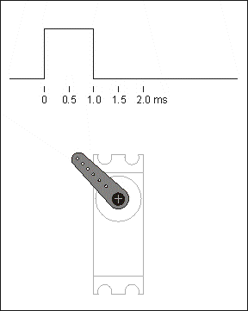
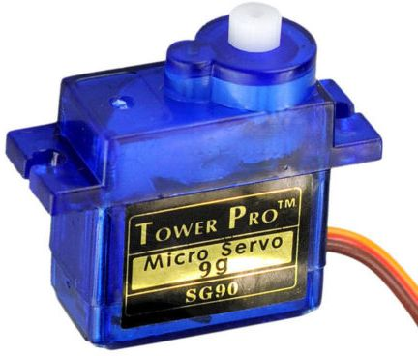
Servo Motor
사용되는 Servo motor 정보
SG90 by TowerPro
High-precision semi-metal gears with hard anodizing
High performance digital standard servo
Operating Voltage Range is 4.0V~7.2V.
Operating travel: -90°~+90° (실제 동작 각도는 약 -45°~+45° )
Suitable for helicopter, airplane, boat, robot and a variety of R/C Toys

Slide 40
Assemble a Robotic Arm
로봇 암 조립

Slide 41
Assemble a Robotic Arm
1일차, Products list
품목 | 수량(개)
DAP Station Ver.2 | 1
IN11 | 1
SDT64B | 1
Micro 5핀 B-type USB cable | 2
Jumper cable (암 – 수) | 12
Jumper socket | 3
Pin header 2*40 | 6
로봇 암 Kit | 1

Slide 42
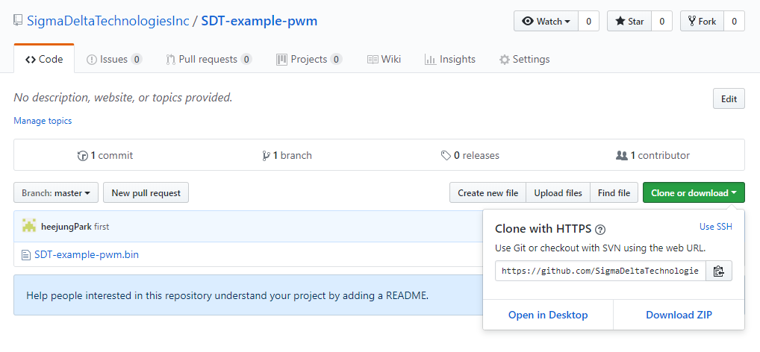
Assemble a Robotic Arm
튜닝 용 F/W download
https://github.com/SigmaDeltaTechnologiesInc/SDT-example-pwm

Slide 43
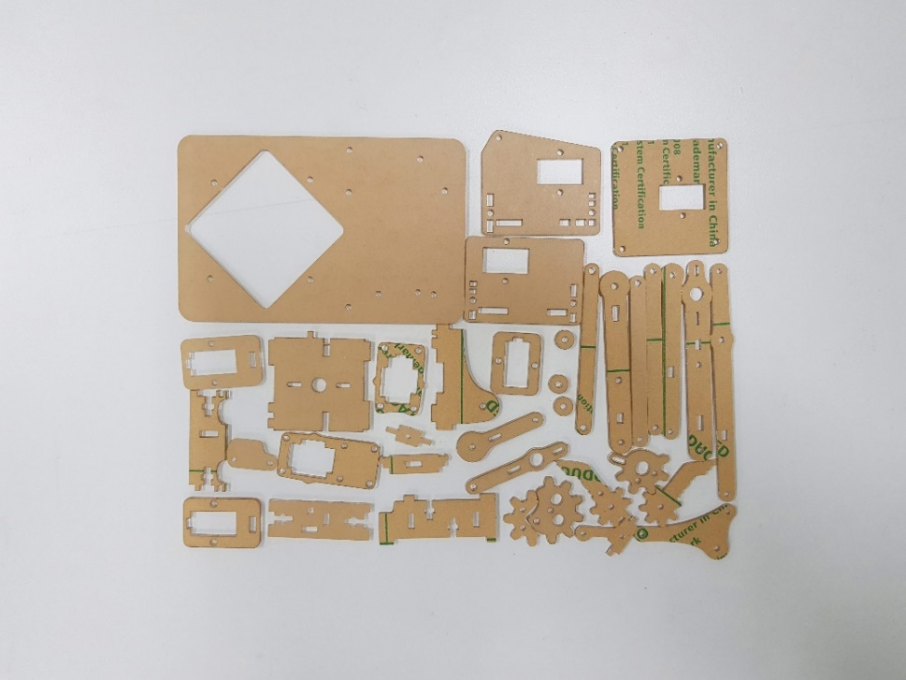
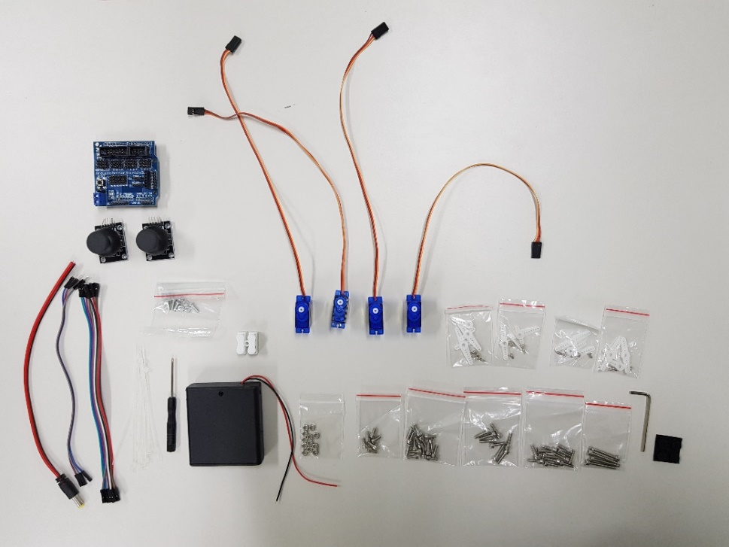
Assemble a Robotic Arm

Slide 44
Assemble a Robotic Arm
베이스판 조립

Slide 45
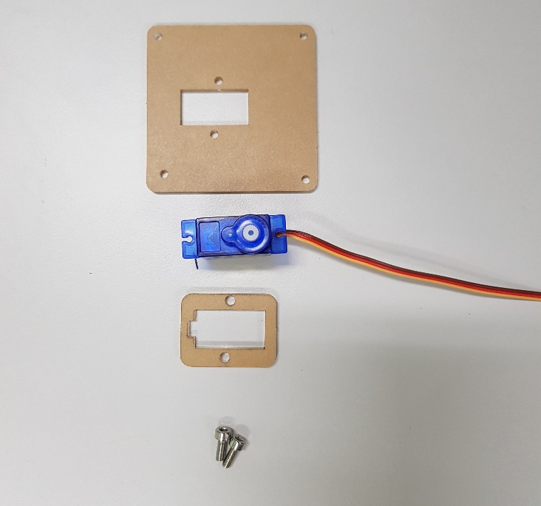
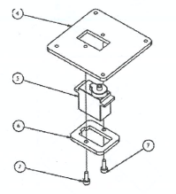
Assemble a Robotic Arm
조립 과정
회전축 서보모터를 2, 3 아크릴판 사이에 넣고 2개의 M3*8mm 볼트를 사용하여 고정한다.

Slide 46
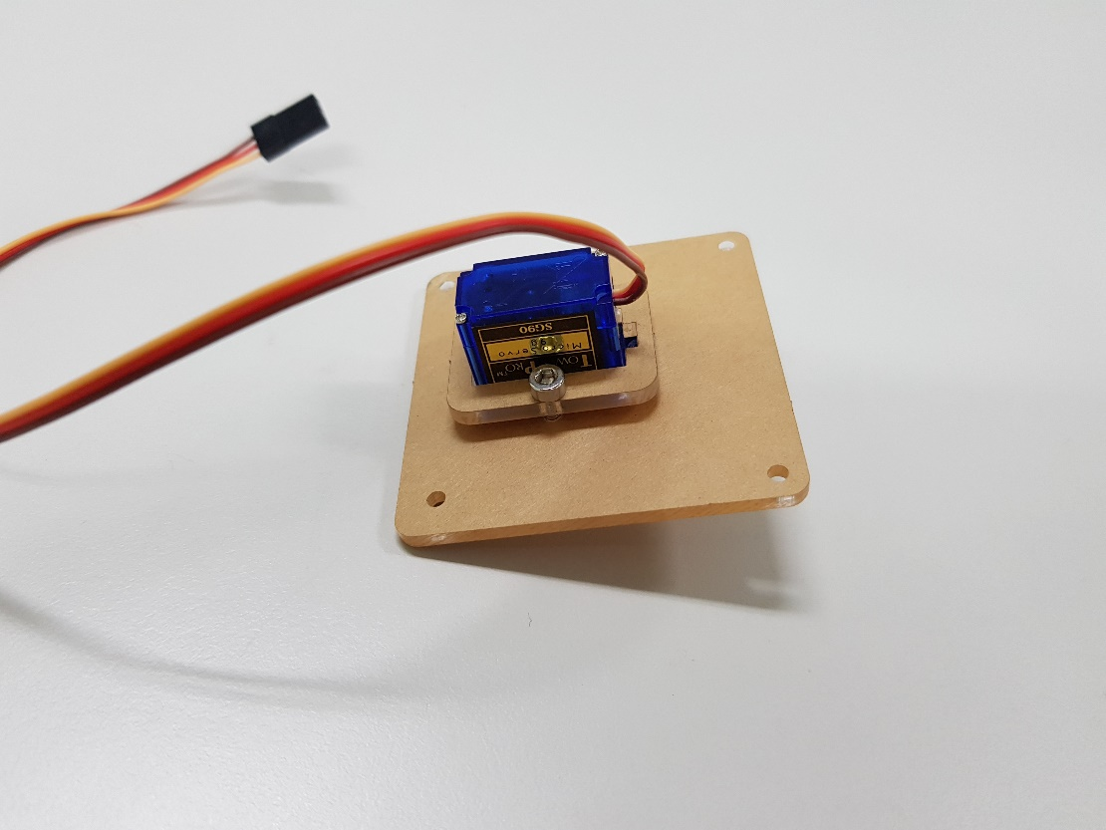
Assemble a Robotic Arm
조립 완료

Slide 47
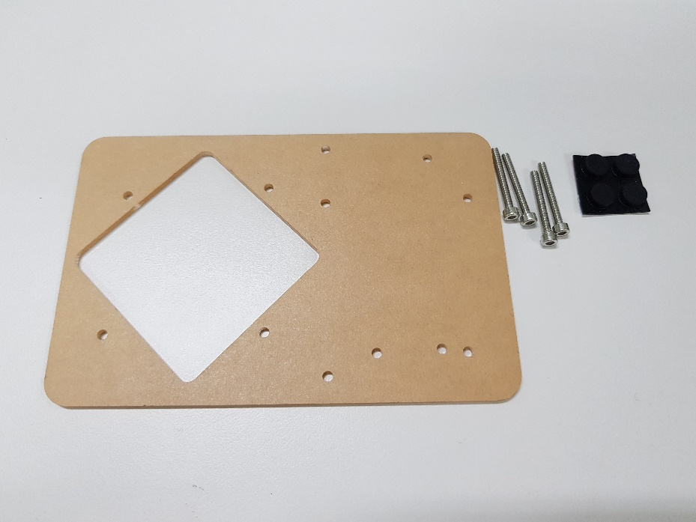
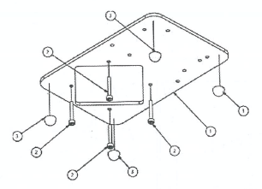
Assemble a Robotic Arm
조립 과정
아크릴판 아래에 고무발판 4개를 붙이고 20mm 볼트 4개를 아래로부터 넣는다.

Slide 48
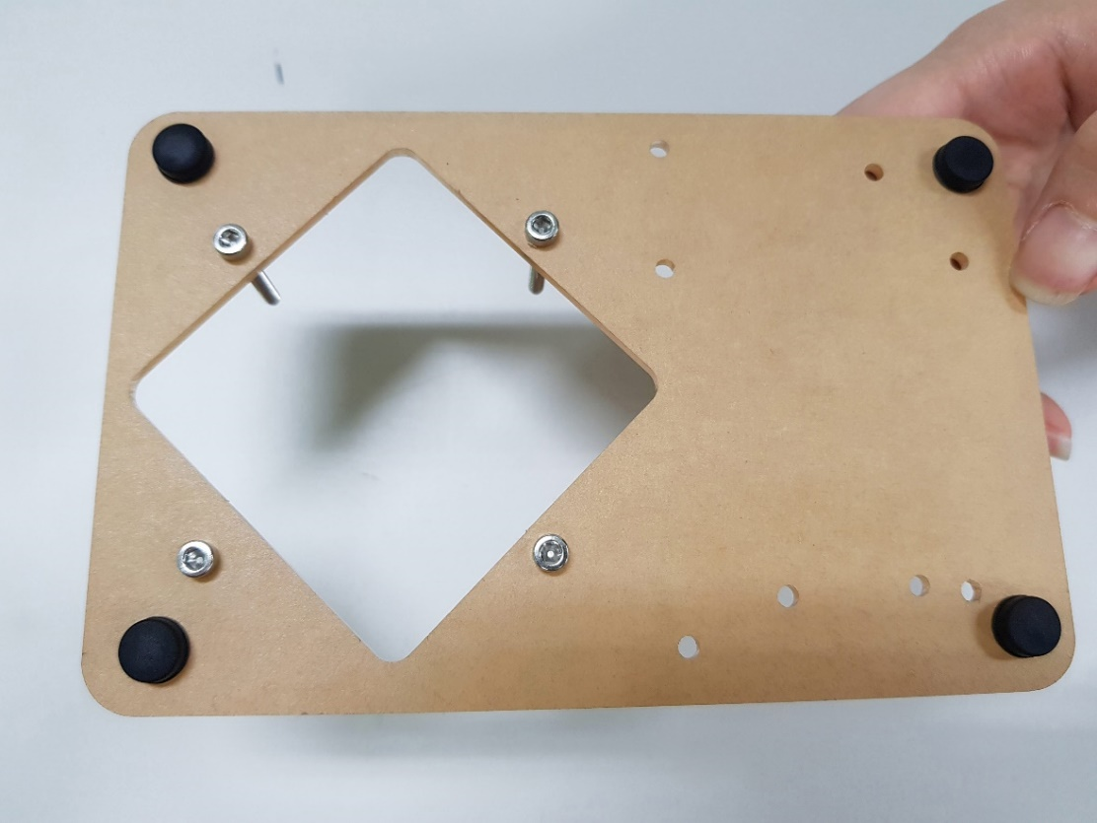
Assemble a Robotic Arm
조립 완료

Slide 49
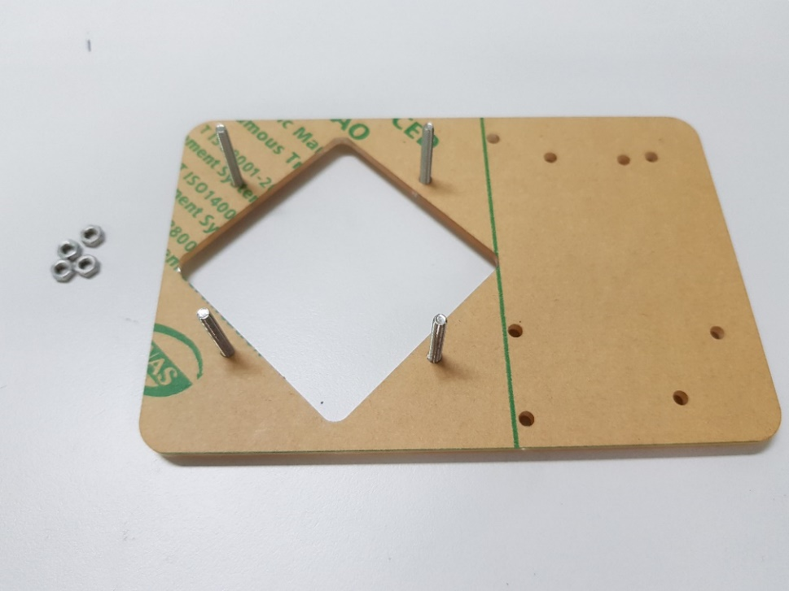

Assemble a Robotic Arm
조립 과정
너트 4개를 20mm 볼트의 중간 높이까지 결합한 후 1번에서 조립된 부품을 베이스판의 볼트로 결합한다.

Slide 50

Assemble a Robotic Arm
조립 완료

Slide 51

Assemble a Robotic Arm
조립 과정
느슨하게 결합된 너트를 베이스판에 밀착되도록 조여준다.

Slide 52

Assemble a Robotic Arm
조립 완료(튜닝할 것! F/W 다운로드)

Slide 53
Assemble a Robotic Arm
좌측 서보모터부 조립

Slide 54


Assemble a Robotic Arm
조립 과정
좌측 서보모터를 4, 5 아크릴판 사이에 넣고 8mm 볼트 2개를 사용하여 결합한다.

Slide 55


Assemble a Robotic Arm
조립 완료

Slide 56


Assemble a Robotic Arm
조립 과정
서보모터에 포함된 서보암을 6 아크릴 부품과 서보암 고정볼트를 사용하여 결합한다.

Slide 57

Assemble a Robotic Arm
조립 완료

Slide 58

Assemble a Robotic Arm
조립 과정
5번에서 조립된 부품에 6번에서 조립된 부품을 서보축 고정볼트로 고정한다.

Slide 59

Assemble a Robotic Arm
조립 완료(튜닝할 것!)

Slide 60
Assemble a Robotic Arm
우측 서보모터부 조립

Slide 61


Assemble a Robotic Arm
조립 과정
우측 서보모터를 12, 5 아크릴 부품 사이에 넣고 8mm 볼트 2개로 결합한다.

Slide 62


Assemble a Robotic Arm
조립 완료

Slide 63


Assemble a Robotic Arm
조립 과정
서보모터에 포함된 서보암을 13아크릴 부품과 서보암 고정볼트를 사용하여 결합한다.

Slide 64


Assemble a Robotic Arm
조립 완료

Slide 65


Assemble a Robotic Arm
조립 과정
17 아크릴 부품을 8번에서 조립된 부품에 6mm 볼트로 느슨하게(구동축) 조립한다.

Slide 66

Assemble a Robotic Arm
조립 완료

Slide 67

Assemble a Robotic Arm
조립 과정
17아크릴 부품을 8번에서 조립된 부품에 6mm 볼트로 느슨하게(구동축) 조립한다.

Slide 68

Assemble a Robotic Arm
조립 완료(튜닝할 것!)

Slide 69
Assemble a Robotic Arm
좌우 서보모터부 결합부품 조립

Slide 70


Assemble a Robotic Arm
조립 과정
6, 8, 10 아크릴 부품을 10mm 볼트로 느슨하게 결합한다.

Slide 71

Assemble a Robotic Arm
조립 완료

Slide 72


Assemble a Robotic Arm
조립 과정
서보암 고정부품을 14 아크릴 부품에 서보암 고정볼트로 결합한다.

Slide 73


Assemble a Robotic Arm
조립 완료

Slide 74
Assemble a Robotic Arm
좌우측 서보모터부 결합1

Slide 75


Assemble a Robotic Arm
조립 과정
7 아크릴 부품의 흠에 너트를 넣은 후 7번에서 조립된 부품과 12mm 볼트로 결합한다.

Slide 76

Assemble a Robotic Arm
조립 완료

Slide 77


Assemble a Robotic Arm
조립 과정
12번에서 조립된 부품을 20 부품 사이에 넣고 12mm 볼트로 느슨하게 결합한다

Slide 78


Assemble a Robotic Arm
조립 완료

Slide 79

Assemble a Robotic Arm
조립 과정
15번 부품과 13번에서 조립된 부품을 결합한다

Slide 80

Assemble a Robotic Arm
조립 완료

Slide 81


Assemble a Robotic Arm
조립 과정
11 아크릴 부품의 홈에 너트를 넣고 12mm 볼트로 결합한다

Slide 82

Assemble a Robotic Arm
조립 완료

Slide 83
Assemble a Robotic Arm
좌우측 서보모터부 결합2

Slide 84


Assemble a Robotic Arm
조립 과정
15 아크릴 부품의 홈에 너트를 끼운 후 12mm 볼트로 17번에서 조립된 부품과 결합한다

Slide 85

Assemble a Robotic Arm
조립 완료

Slide 86


Assemble a Robotic Arm
조립 과정
너트를 끼운 후 12mm 볼트로 11번에서 조립된 부품과 결합한다

Slide 87

Assemble a Robotic Arm
조립 완료

Slide 88


Assemble a Robotic Arm
조립 과정
너트 2개를 홈에 끼운 후 12mm 볼트로 결합하여 마무리한다

Slide 89


Assemble a Robotic Arm
조립 완료

Slide 90
Assemble a Robotic Arm
베이스판에 조립

Slide 91


Assemble a Robotic Arm
조립 과정
20번에서 조립된 부품을 베이스판의 서보모터에 결합한 후 서보축 결합볼트로 고정한다

Slide 92

Assemble a Robotic Arm
조립 완료

Slide 93


Assemble a Robotic Arm
조립 과정
16 아크릴 부품을 6mm 볼트 2개로 느슨하게 결합한다

Slide 94

Assemble a Robotic Arm
조립 완료

Slide 95
Assemble a Robotic Arm
팔꿈치부 조립

Slide 96


Assemble a Robotic Arm
조립 과정
18, 31 아크릴 부품을 아래와 같이 결합한다

Slide 97

Assemble a Robotic Arm
조립 완료

Slide 98


Assemble a Robotic Arm
조립 과정
17 아크릴 부품을 끼우고 10mm 볼트(1)로 아래 두 곳을 느슨하게 결합한다. 한 쪽에는 20 아크릴 부품(스페이서)를 가운데에 끼운다. 상단부 한 곳은 6mm 볼트(5)로 느슨하게 결합한다.

Slide 99

Assemble a Robotic Arm
조립 완료

Slide 100
Assemble a Robotic Arm
그립퍼 조립

Slide 101


Assemble a Robotic Arm
조립 과정
21, 22, 23, 24 아크릴 부품을 그립퍼 서보모터와 8mm 볼트로 결합한다

Slide 102


Assemble a Robotic Arm
조립 완료

Slide 103


Assemble a Robotic Arm
조립 과정
25번에서 조립된 부품을 25, 27, 28 아크릴 부품과 8mm 볼트로 느슨하게 조립하고 12mm 볼트를 끼워 둔다. (아직은 조여지지 않으며 다음 과정에서 결합된다.)

Slide 104


Assemble a Robotic Arm
조립 완료(튜닝할 것! 오므린 상태로)

Slide 105


Assemble a Robotic Arm
조립 과정
30 아크릴 부품을 사이에 두고 서보암 부품을 서보암 고정볼트와 서보축 고정볼트로 고정한다.

Slide 106

Assemble a Robotic Arm
조립 완료

Slide 107


Assemble a Robotic Arm
조립 과정
29 아크릴 부품을 끼우고 6mm 2개와 8mm 볼트 1개로 결합한다. 이 때 26번에서 끼워 둔 12mm 볼트를 느슨하게 조여서 마무리한다. (*실제로는 그림과 달리 그립퍼를 90도 정도 벌어져야 한다. 추후에 동작 시 보정하면 된다.)

Slide 108


Assemble a Robotic Arm
조립 완료

Slide 109
Assemble a Robotic Arm
그립퍼 결합

Slide 110


Assemble a Robotic Arm
조립 과정
20 아크릴 부품(스페이서)를 끼우고 8mm 볼트 2개로 느슨하게 결합한다

Slide 111


Assemble a Robotic Arm
조립 완료

Slide 112


Assemble a Robotic Arm
조립 과정
8mm 볼트로 반대편을 느슨하게 결합하면 완성된다.

Slide 113

Assemble a Robotic Arm
조립 완료

Slide 114

Pinout

Slide 115
Control a Robotic Arm
#include “mbed.h”
int main(void) {
}

Slide 116
Control a Robotic Arm
#include “mbed.h”
/* Serial */
Serial serial_pc(USBTX, USBRX, 9600);
int main(void) {
serial_pc.printf("< Sigma Delta Technologies Inc. >\n\r");
while(true) {
}
}

Slide 117
Control a Robotic Arm
#include “mbed.h”
/* Serial */
Serial serial_pc(USBTX, USBRX, 9600);
/* Servo motor */
PwmOut pwmOut_servo0(PWM0); // GPIO2
PwmOut pwmOut_servo1(PWM1); // GPIO3
PwmOut pwmOut_servo2(PWM2); // GPIO0
PwmOut pwmOut_servo3(PWM3); // GPIO1
int main(void) {
serial_pc.printf("< Sigma Delta Technologies Inc. >\n\r");
while(true) {
}
}

Slide 118
Control a Robotic Arm
#include “mbed.h”
/* Serial */
Serial serial_pc(USBTX, USBRX, 9600);
/* Servo motor */
PwmOut pwmOut_servo0(PWM0); // GPIO2
PwmOut pwmOut_servo1(PWM1); // GPIO3
PwmOut pwmOut_servo2(PWM2); // GPIO0
PwmOut pwmOut_servo3(PWM3); // GPIO1
int main(void) {
serial_pc.printf("< Sigma Delta Technologies Inc. >\n\r");
/* Servo motor 주기 설정 */
pwmOut_servo0.period_ms(20); // 주기는 20ms로 설정
pwmOut_servo1.period_ms(20);
pwmOut_servo2.period_ms(20);
pwmOut_servo3.period_ms(20);
while(true) {
}
}

Slide 119
Control a Robotic Arm
#include “mbed.h”
/* Serial */
Serial serial_pc(USBTX, USBRX, 9600);
/* Servo motor */
PwmOut pwmOut_servo0(PWM0); // GPIO2
PwmOut pwmOut_servo1(PWM1); // GPIO3
PwmOut pwmOut_servo2(PWM2); // GPIO0
PwmOut pwmOut_servo3(PWM3); // GPIO1
int main(void) {
serial_pc.printf("< Sigma Delta Technologies Inc. >\n\r");
/* Servo motor 주기 설정 */
pwmOut_servo0.period_ms(20); // 주기는 20ms로 설정
pwmOut_servo1.period_ms(20);
pwmOut_servo2.period_ms(20);
pwmOut_servo3.period_ms(20);
/* Servo motor 초기 각도 설정 */
pwmOut_servo0.write(0.100); // write()에 들어가는 값의 단위는 배수다
wait(2);
pwmOut_servo1.write(0.100); // 0.050 ~ 0.100 사이의 값만 가능
wait(2);
pwmOut_servo2.write(0.100);
wait(2);
pwmOut_servo3.write(0.100);
wait(2);
while(true) {
} }

Slide 120
Control a Robotic Arm
#include “mbed.h”
/* Serial */
Serial serial_pc(USBTX, USBRX, 9600);
/* Servo motor */
PwmOut pwmOut_servo0(PWM0); // GPIO2
PwmOut pwmOut_servo1(PWM1); // GPIO3
PwmOut pwmOut_servo2(PWM2); // GPIO0
PwmOut pwmOut_servo3(PWM3); // GPIO1
int main(void) {
serial_pc.printf("< Sigma Delta Technologies Inc. >\n\r");
/* Servo motor 주기 설정 */
pwmOut_servo0.period_ms(20); // 주기는 20ms로 설정
pwmOut_servo1.period_ms(20);
pwmOut_servo2.period_ms(20);
pwmOut_servo3.period_ms(20);
/* Servo motor 초기 각도 설정 */
pwmOut_servo0.write(0.100); // write()에 들어가는 값의 단위는 배수다
wait(2);
pwmOut_servo1.write(0.100); // 0.050 ~ 0.100 사이의 값만 가능
wait(2);
pwmOut_servo2.write(0.100);
wait(2);
pwmOut_servo3.write(0.100);
wait(2);
while(true) {
pwmOut_servo0.write(0.100); // 2ms
wait(2);
pwmOut_servo0.write(0.075); // 1.5ms
wait(2);
pwmOut_servo0.write(0.050); // 1ms
wait(2);
pwmOut_servo0.write(0.075); // 1.5ms
wait(2);
}
}

Slide 121
Control a Robotic Arm
#include “mbed.h”
/* Serial */
Serial serial_pc(USBTX, USBRX, 9600);
/* Servo motor */
PwmOut pwmOut_servo0(PWM0); // GPIO2
PwmOut pwmOut_servo1(PWM1); // GPIO3
PwmOut pwmOut_servo2(PWM2); // GPIO0
PwmOut pwmOut_servo3(PWM3); // GPIO1
void setup(void) {
/* Servo motor 주기 설정 */
pwmOut_servo0.period_ms(20); // 주기는 20ms로 설정
pwmOut_servo1.period_ms(20);
pwmOut_servo2.period_ms(20);
pwmOut_servo3.period_ms(20);
/* Servo motor 초기 각도 설정 */
pwmOut_servo0.write(0.100); // write()에 들어가는 값의 단위는 배수다
wait(2);
pwmOut_servo1.write(0.100); // 0.050 ~ 0.100 사이의 값만 가능
wait(2);
pwmOut_servo2.write(0.100);
wait(2);
pwmOut_servo3.write(0.100);
wait(2);
}
void loop(void) {
pwmOut_servo0.write(0.100); // 2ms
wait(2);
pwmOut_servo0.write(0.075); // 1.5ms
wait(2);
pwmOut_servo0.write(0.050); // 1ms
wait(2);
pwmOut_servo0.write(0.075); // 1.5ms
wait(2);
}
int main(void) {
serial_pc.printf("< Sigma Delta Technologies Inc. >\n\r");
setup();
while(true) {
loop();
}
}

Slide 122
THANK YOU

Slide 123
Contents (2nd day)
BLE (Bluetooth Low Energy)
BLE API of Mbed OS
Mobile App Installation and Usage
iBeacon Test with Mobile App
BLE UART Test with Mobile App
Pinout

Slide 124

BLE (Bluetooth Low Energy)
출처 https://blog-kr.zoyi.co/bluetooth-low-energy-ble/
Trend
과거부터 기기들간의 무선 연결은 주로 Bluetooth라는 기술을 이용했는데, 이들은 기기간에 마스터, 슬레이브 관계를 형성하여 통신하는 Bluetooth Classic이라는 방식을 이용했다.
사람들이 이러한 기기들을 이용하면서 많이 염려했던 것은 ‘Bluetooth를 연결하면 베터리가 빨리 소모된다’, ‘사용하지 않을 때는 Bluetooth 꺼놓아야지’ 등과 같은 배터리 관련된 문제들이었다.
Bluetooth Classic은 다른 디바이스를 무선으로 연결을 하여 사용할 수 있는 편리함을 주었지만, 연결이 되는 동안에는 배터리를 빠르게 소모시키기 때문에 사용하는 데에 많은 불편함이 있었다.

Slide 125

BLE (Bluetooth Low Energy)
출처 https://blog-kr.zoyi.co/bluetooth-low-energy-ble/
Trend
2010년, 새로운 Bluetooth 표준으로 Bluetooth 4.0 이 채택이 되었다.
기존의 Bluetooth Classic과의 가장 큰 차이는 훨씬 적은 전력을 사용하여 Classic과 비슷한 수준의 무선 통신을 할 수 있다는 점이다.
이는 당시 Bluetooth의 최대 단점이었던 과도한 배터리를 소모 문제를 해결하는 기술이었기 때문에, Bluetooth 관련 업계에 큰 반향을 일으켰다.
이렇게 저전력을 이용하여 무선통신을 하는 특징을 Bluetooth Low Energy (이하 BLE) 라고 부르는데, Bluetooth 4.0 이후의 버전들은 이 용어로 대체되어 불리기도 한다.
최근 출시되고 있는 Smart Band, Watch, Glass 등의 wearable 무선통신 기기들의 대부분은 이 BLE 방식을 이용하여 무선 통신을 한다.

Slide 126

BLE (Bluetooth Low Energy)
Bluetooth 장치 구분
Bluetooth Classic
기존 4.0 이전 기술만 지원.
데이터 스트리밍, 대용량의 데이터 전송서비스를 지원하며 최대 데이터 전송률과 전력소모가 높다.
Bluetooth Smart
4.0 이후 버전. BLE만 지원. 저전력이 핵심.
Classic에 비해 전력 소모를 1/10 정도로 낮춤. 대신 한번에 전송할 수 있는 양도 적고, 전송속도도 느리다.
Bluetooth Smart Ready
Classic과 Smart 둘 다 지원. 둘 사이의 허브라고 할 수 있다.

Slide 127


BLE (Bluetooth Low Energy)
출처 https://blog-kr.zoyi.co/bluetooth-low-energy-ble/
Communication mode
Advertise mode
Connection mode

Slide 128
BLE (Bluetooth Low Energy)
출처 https://blog-kr.zoyi.co/bluetooth-low-energy-ble/
Communication – Advertise mode
두 기기가 무선 통신을 하려면 서로의 존재를 알아야 한다.
누군가는 자신의 존재에 대해서 알리는 신호 Advertising Packet를 보내고 누군가는 그것을 찾아서 연결을 시도하는 과정이 Advertise Mode에서 이루어 진다.
한 번에 1개 이상의 기기에 통신할 수 있는 유일한 방법
BLE에서 Advertising Packet의 특징이 데이터가 매우 작다!
Advertising Packet신호를 하루 종일 일년 12달 자신을 알리는 신호를 쏘고 있는 것이 바로 Beacon.
Beacon은 상대가 받던 말던 Advertising Packet을 쏘기만 하면 되고, 최대 50m거리에서 작동 할 수 있다고 한다. 사용 환경과 제품 성능에 따라 차이가 있지만 작은 버튼 셀 배터리로도 1~2년 동안 사용할 수 있다고 한다.

Slide 129
BLE (Bluetooth Low Energy)
출처 https://blog-kr.zoyi.co/bluetooth-low-energy-ble/
Communication – Connection mode
Advertise Mode에서 알게 된 기기 중에 하나를 선택해서 1:1 로 연결하는 것이 Connection Mode이다.
Connection Mode로 전환 되고 나서는 서로 타이밍을 맞춰서 데이터를 주고 받으며, 이전 모드에서 진행했던 과정은 더 이상 필요 없다.
양방향으로 데이터를 주고받거나, Advertising Packet으로만 전달하기에는 많은 양의 데이터를 주고 받아야 하는 경우에는, Connection Mode로 통신을 한다.
Advertising Packet이 아닌 Data Packet을 사용하며, 디바이스간에 Channel hopping 규칙을 정해놓고 통신하기 때문에 Advertise보다 안전하다.

Slide 130

BLE (Bluetooth Low Energy)
출처 http://www.hardcopyworld.com/ngine/aduino/index.php/archives/3086
Protocol Stack
통신을 위한 규약인 Protocol을 정의해야 되는데, 이렇게 정의된 Protocol들을 층층이 쌓아놓은 그룹이 Protocol Stack이다.
Bluetooth Signal Packet을 수신하거나 송신할 때, 이 Protocol Stack을 거치면서 Packet들이 분석되거나 생성된다.
Application
장치의 전제 동작을 개발자가 구현하는 곳
Host
이 계층의 Code들은 Chip사에서 제공
Controller
물리적인 회로와 이를 제어하는 S/W를 지칭

Slide 131

BLE (Bluetooth Low Energy)
출처 https://blog-kr.zoyi.co/bluetooth-low-energy-ble/
Protocol Stack – PHY (Physical Layer)
Physical Layer에는 실제 Bluetooth Analog Signal과 통신할 수 있는 회로가 구성되어 있어서, Analog 신호를 Digital 신호로 바꾸어 주거나 Digital 신호를 Analog 신호로 바꾼다.
Bluetooth에서는 2.4 GHz 밴드를 2MHz단위로 분할하여, 총 40개의 Channel로 나누어 통신을 한다.
40개 Channel 중 3개(37, 38, 39) Channel은 Advertising Channel 로써 각종 Advertising Packet을 비롯하여 Connection을 맺기 위해 주고 받는 Packet들의 교환에 이용된다.
나머지 37개의 Channel은 Data Channel 로써 Connection 이후의 Data Packet 교환에 이용된다.

Slide 132
BLE (Bluetooth Low Energy)
출처 https://blog-kr.zoyi.co/bluetooth-low-energy-ble/
Protocol Stack – LL (Link Layer)
Link Layer에서는 BLE 디바이스가 서로를 발견하고 연결을 맺은 뒤, 데이터 통신을 하기까지 하위 layer에서 일어나는 과정 전반을 다룬다.
Link Layer는 H/W와 S/W의 조합으로 되어있다.
H/W : 복잡하고 높은 컴퓨팅 능력이 요구되는 작업들을 처리
S/W : 디바이스의 Role(역할)과 State(연결 상태)를 관리
Role
Advertiser : Advertising packet을 전송하는 디바이스
Scanner : Advertising packet을 수신하는 디바이스
Master : Connection을 시작하고 관리하는 디바이스
Slave : Connection 요청을 수락하고, Master가 보내준 timing(hopping)을 따르는 디바이스

Slide 133
BLE (Bluetooth Low Energy)
출처 https://blog-kr.zoyi.co/bluetooth-low-energy-ble/
Protocol Stack – GAP (Generic Access Profile)
GAP은 서로 다른 제조사가 만든 BLE 디바이스들끼리 서로 호환되어 통신할 수 있도록 framework를 제공한다.
Advertising/Scanning 단계부터 Connection이 완료되어 데이터 통신을 위한 준비가 끝날 때까지 디바이스가 취해야 할 행동들을 정의한다. 그래서 GAP는 최상위 Control Layer라고도 불린다.
Role
Broadcaster : Link Layer에서 Advertiser에 상응. 주기적으로 Advertising Packet을 보낸다.
Ex) 센서가 달린 디바이스는 데이터를 주변에 주기적으로 뿌린다. Beacon이 여기에 해당.
Observer : Link Layer에서 Scanner에 상응. Broadcaster가 뿌리는 Advertising Packet에서 data를 얻는다.
Ex) 센서가 달린 디바이스로부터 데이터를 받아 디스플레이에 나타내는 스마트폰
Central : Link Layer에서 Master에 상응. Connection이 시작할 때 시작된다.
Ex) 스마트폰
Peripheral : Link Layer에서 Slave에 상응. Connection이 시작할 수 있도록 유도한다.
Ex) 센서가 달린 디바이스

Slide 134
BLE (Bluetooth Low Energy)
출처 https://blog-kr.zoyi.co/bluetooth-low-energy-ble/
Protocol Stack – GATT (Generic Attribute Profile)
GATT는 BLE Data 교환을 관리하고 디바이스들이 Data를 발견하고, 읽고, 쓰는 것이 가능하도록 기초적인 Data Model과 Procedure를 정의한다. 그래서 GATT는 최상위 Data Layer라고도 불린다.
디바이스간에 low-level에서의 모든 인터렉션을 정의하는 GAP와는 달리, GATT는 오직 Data의 Format 및 전달에 대해서만 처리한다.
Connection Mode일 때, GATT Service와 Characteristic을 이용하여 양방향 통신을 하게 된다.
Role
Client : Server에 데이터 Request를 보내고 Response를 받는다. BLE Connection이 이루어지는 시점에 Client는 Discover services라는 동작을 통해 Server가 제공하는 service가 무엇인지, 어떤 데이터를 보내는지 알아야 한다.
Ex) 스마트폰
Server : Client에게 Request를 받으면 Response를 보낸다. Request가 있어야만 Response할 수 있다.
Ex) 센서가 달린 디바이스

Slide 135
BLE (Bluetooth Low Energy)
출처 https://blog-kr.zoyi.co/bluetooth-low-energy-ble/
Protocol Stack – Role 정리
 | Advertise mode |  | Connection mode
 | 센서 달린 디바이스 | 스마트폰 | 센서 달린 디바이스 | 스마트폰
Link Layer | Advertiser | Scanner | Slave | Master
GAP | Broadcaster | Observer | Peripheral | Central
GATT |  |  | Server | Client

Slide 136

BLE (Bluetooth Low Energy)
출처 https://blog-kr.zoyi.co/bluetooth-low-energy-ble/
Packet type
Advertise mode : Advertising Packet
Connectable : 이 Packet을 받은 Scanner가 Connection을 시도할 수 있는지.
Scannable : 이 Packet을 받은 Scanner가 Scan Request를 보낼 수 있는지.
Directed : 보내는 Device와 받는 Device의 MAC Address를 Packet에 담아 놓을 것인지 아닌지.
Connection mode : Data Packet
Data packet은 한 종류이다.

Slide 137

BLE (Bluetooth Low Energy)
출처 https://blog-kr.zoyi.co/bluetooth-low-energy-ble/
연결 전체 과정
Notes:
1) Zikto Walk가 Advertising Channel을 hopping하면서 Advertising Packet을 보낸다.(Zikto Walk의 Advertising Packet 유형은 ADV_IND이다)
2) iPhone Bluetooth를 켠 후, Zikto 앱에 Zikto Walk를 등록한다. iPhone은 Advertising Channel을 hopping하면서 Scan을 하다가 연결하려는 Zikto의 디바이스 이름 등의 추가적인 정보를 얻기위해 SCAN_REQ를 보낸다.
3) SCANREQ를 받은 Zikto Walk는 SCANRSP를 보낸다.
4) Pairing이 완료되고, Zikto Walk는 다시 Advertising Packet을 다시 일정 주기마다 보낸다.
5) iPhone에서 Zikto Walk로부터 걸음 수 등의 Data를 받기 위해 Sync 버튼을 누른다. 이 버튼을 누르면 iPhone은 CONNECT_REQ를 보낸다.
6) Zikto와 iPhone은 서로 Acknowledging을 시작하고, timing 정보 등을 동기화 한다.
7) Connection이 완료된다.
8) Connection이 완료된 후, Service Data, Characteristic Data 등에 대한 Data 교환이 일어난다.
9) iPhone과 Zikto Walk간에 Data Sync가 완료되면, Connection이 해제되고, 다시 Advertising Packet을 보낸다. 이를 그림으로 표현하면 아래와 같다.

Slide 138

BLE (Bluetooth Low Energy)
iBeacon
Advertising Packet에 어떤 데이터를 어떻게 전달하는지에 대해서는 몇몇 회사에서 저마다의 규격을 정하고 이름을 붙였다.
iBeacon : Apple
AltBeacon : Radius Networks
URIBeacon : Google

Slide 139

BLE (Bluetooth Low Energy)
iBeacon

Slide 140

BLE API of Mbed OS
출처 https://os.mbed.com/docs/v5.10/apis/ble.html#ble-class-reference
BLE API – Bridges and Stacks
BLE API는 Mbed를 위한 Bluetooth Low Energy software solution이다.
BLE API는 BLE의 복잡한 개념과 BLE stack을 구현한 C++ code의 축소판이다.
개발자들은 새로운 application들을 만들기 위해 이 API만 가져다 쓰면 된다.
모든 BLE-enabled platform(ex. SDT51822B, SDT52832B)들과 호환되도록 했다.

Slide 141

BLE API of Mbed OS
출처 https://os.mbed.com/docs/v5.10/apis/ble.html#ble-class-reference
BLE API – Inside BLE API
Public
ble/ 경로에 위치하고 있다.
BLE의 구조를 구현하는데 필요한 기능들이다. Gap, Gatt, services, characteristics 등.
Services
ble/services 경로에 위치하고 있다.
일반적으로 사용되는 GATT profiles를 위해 참고가 되는 기능들을 제공하고 있다.
이 기능들은 필수적이지는 않지만, 프로토타입을 만들기에는 유용하다.
iBeacon

Slide 142
BLE API of Mbed OS
Mbed OS Source 내부 구조 (5.9.6 기준)
Mbed OS
cmsis
features
rtos
drivers
hal
targets
events
platform
tools

Slide 143

BLE API of Mbed OS
Mbed OS Source 내부 구조 (5.9.6 기준)
Mbed OS
cmsis
features
rtos
drivers
hal
targets
events
platform
tools

Slide 144




BLE API of Mbed OS
BLE API – Source code

Slide 145

BLE API of Mbed OS
BLE API – Source code

Slide 146



BLE API of Mbed OS
BLE API – Source code

Slide 147
SDT Products
2일차, Products list
품목 | 수량(개)
DAP Station Ver.2 | 1
IN11 | 1
SDT52832B | 1
Micro 5핀 B-type USB cable | 2

Slide 148



Mobile App Installation and Usage
Beacon Scanner

Slide 149



Mobile App Installation and Usage
nRF UART v2.0

Slide 150




Mobile App Installation and Usage
nRF Toolbox

Slide 151



Mobile App Installation and Usage
nRF Toolbox

Slide 152
iBeacon Test with Mobile App
#include "mbed.h"
#include "ble/BLE.h"
#include “ble/services/iBeacon.h"
#include "events/mbed_events.h"
/* Serial */
Serial serial_pc(USBTX, USBRX, 9600);
/* EventQueue */
EventQueue eventQueue(4 * EVENTS_EVENT_SIZE);
int main(void) {
serial_pc.printf("< Sigma Delta Technologies Inc. >\n\r");
eventQueue.dispatch_forever();
}

Slide 153
iBeacon Test with Mobile App
/* Serial */
Serial serial_pc(USBTX, USBRX, 9600);
/* DigitalOut */
DigitalOut do_ledBlue(LED_BLUE, 1);
/* Ticker */
Ticker ticker;
/* EventQueue */
EventQueue eventQueue(4 * EVENTS_EVENT_SIZE);
void callbackTicker(void) {
serial_pc.printf("LED Toggle\n");
do_ledBlue = !do_ledBlue;
}
int main(void) {
serial_pc.printf("< Sigma Delta Technologies Inc. >\n\r");
ticker.attach(callbackTicker, 1);
eventQueue.dispatch_forever();
}

Slide 154
iBeacon Test with Mobile App
/* Serial */
Serial serial_pc(USBTX, USBRX, 9600);
/* DigitalOut */
DigitalOut do_ledBlue(LED_BLUE, 1);
/* Ticker */
Ticker ticker;
/* EventQueue */
EventQueue eventQueue(4 * EVENTS_EVENT_SIZE);
/* BLE */
#define BLE_DEVICE_NAME "SDT Device"
BLE& ble_SDTDevice = BLE::Instance();
/* iBeacon */
iBeacon* piBeacon;
void callbackTicker(void) {
serial_pc.printf("LED Toggle\n");
do_ledBlue = !do_ledBlue;
}
void callbackEventsToProcess(BLE::OnEventsToProcessCallbackContext* context) {
eventQueue.call(Callback<void()>(&ble_SDTDevice, &BLE::processEvents));
}
int main(void) {
serial_pc.printf("< Sigma Delta Technologies Inc. >\n\r");
ble_SDTDevice.onEventsToProcess(callbackEventsToProcess);
ticker.attach(callbackTicker, 1);
eventQueue.dispatch_forever();
}

Slide 155
iBeacon Test with Mobile App
void callbackBleInitComplete(BLE::InitializationCompleteCallbackContext* params) {
BLE& ble = params->ble; // 'ble' equals ble_SDTDevice declared in global
ble_error_t error = params->error; // 'error' has BLE_ERROR_NONE if the initialization procedure started successfully.
if (error == BLE_ERROR_NONE) {
serial_pc.printf("Initialization completed successfully\n");
}
else {
/* In case of error, forward the error handling to onBleInitError */
serial_pc.printf("Initialization failled\n");
return;
}
/* Ensure that it is the default instance of BLE */
if(ble.getInstanceID() != BLE::DEFAULT_INSTANCE) {
serial_pc.printf("ID of BLE instance is not DEFAULT_INSTANCE\n");
return;
}
/* Setup iBeacon */
initIBeacon(ble);
/* Setup and start advertising */
printMacAddress(ble); // Optional function
ble.gap().accumulateAdvertisingPayload(GapAdvertisingData::SHORTENED_LOCAL_NAME, (const uint8_t *)BLE_DEVICE_NAME, sizeof(BLE_DEVICE_NAME) - 1);
ble.gap().setAdvertisingInterval(1000); // Advertising interval in units of milliseconds
ble.gap().startAdvertising();
serial_pc.printf("Start advertising\n");
}

Slide 156
iBeacon Test with Mobile App
void initIBeacon(BLE& ble) {
/**
* The Beacon payload has the following composition:
* 128-Bit / 16byte UUID = E2 0A 39 F4 73 F5 4B C4 A1 2F 17 D1 AD 07 A9 61
* Major/Minor = 0x1122 / 0x3344
* Tx Power = 0xC8 = 200, 2's compliment is 256-200 = (-56dB)
*
* Note: please remember to calibrate your beacons TX Power for more accurate results.
*/
const uint8_t uuid[] = {0xE2, 0x0A, 0x39, 0xF4, 0x73, 0xF5, 0x4B, 0xC4,
0xA1, 0x2F, 0x17, 0xD1, 0xAD, 0x07, 0xA9, 0x61};
uint16_t majorNumber = 1122;
uint16_t minorNumber = 3344;
uint16_t txPower = 0xC8;
piBeacon = new iBeacon(ble, uuid, majorNumber, minorNumber, txPower);
}

Slide 157
iBeacon Test with Mobile App
void printMacAddress(BLE& ble) {
/* Print out device MAC address to the console */
Gap::AddressType_t addr_type;
Gap::Address_t address;
ble.gap().getAddress(&addr_type, address);
serial_pc.printf("DEVICE MAC ADDRESS = ");
for (int i = 5; i >= 1; i--){
serial_pc.printf("%02x:", address[i]);
}
serial_pc.printf("%02x\n", address[0]);
}

Slide 158
iBeacon Test with Mobile App
/* Serial */
Serial serial_pc(USBTX, USBRX, 9600);
/* DigitalOut */
DigitalOut do_ledBlue(LED_BLUE, 1);
/* Ticker */
Ticker ticker;
/* EventQueue */
EventQueue eventQueue(4 * EVENTS_EVENT_SIZE);
/* BLE */
#define BLE_DEVICE_NAME "SDT Device"
BLE& ble_SDTDevice = BLE::Instance();
/* iBeacon */
iBeacon* piBeacon;
void callbackTicker(void) {
serial_pc.printf("LED Toggle\n");
do_ledBlue = !do_ledBlue;
}
void callbackEventsToProcess(BLE::OnEventsToProcessCallbackContext* context) {
eventQueue.call(Callback<void()>(&ble_SDTDevice, &BLE::processEvents));
}
void initIBeacon(BLE& ble) {
// 생략
}
void printMacAddress(BLE& ble) {
// 생략
}
void callbackBleInitComplete(BLE::InitializationCompleteCallbackContext* params) {
// 생략
}
int main(void) {
serial_pc.printf("< Sigma Delta Technologies Inc. >\n\r");
ble_SDTDevice.onEventsToProcess(callbackEventsToProcess);
ble_SDTDevice.init(callbackBleInitComplete);
ticker.attach(callbackTicker, 1);
eventQueue.dispatch_forever();
}

Slide 159

iBeacon Test with Mobile App
실행결과
< Sigma Delta Technologies Inc. >
Initialization completed successfully
DEVICE MAC ADDRESS = cd:ba:00:de:ce:2c
Start advertising
LED Toggle
LED Toggle
LED Toggle
LED Toggle
LED Toggle

Slide 160
BLE UART Test with Mobile App
#include "mbed.h"
#include "ble/BLE.h"
#include “ble/services/UARTService.h"
/* Serial */
Serial serial_pc(USBTX, USBRX, 9600);
int main(void) {
serial_pc.printf("< Sigma Delta Technologies Inc. >\n\r");
while(true) {
}
}

Slide 161
BLE UART Test with Mobile App
#include "mbed.h"
#include "ble/BLE.h"
#include “ble/services/UARTService.h"
/* Serial */
Serial serial_pc(USBTX, USBRX, 9600);
/* DigitalOut */
DigitalOut do_ledRed(LED_RED, 1);
DigitalOut do_ledGreen(LED_GREEN, 1);
DigitalOut do_ledBlue(LED_BLUE, 1);
DigitalOut* pDO_led = &do_ledBlue;
/* Ticker */
Ticker ticker;
void callbackTicker(void) {
serial_pc.printf("LED Toggle\n");
*pDO_led = !(*pDO_led);
}
int main(void) {
serial_pc.printf("< Sigma Delta Technologies Inc. >\n\r");
*pDO_led = 0; // LED On
while(true) {
}
}

Slide 162
BLE UART Test with Mobile App
/* Serial */
Serial serial_pc(USBTX, USBRX, 9600);
/* DigitalOut */
DigitalOut do_ledRed(LED_RED, 1);
DigitalOut do_ledGreen(LED_GREEN, 1);
DigitalOut do_ledBlue(LED_BLUE, 1);
DigitalOut* pDO_led = &do_ledBlue;
/* Ticker */
Ticker ticker;
/* BLE */
#define BLE_DEVICE_NAME "SDT Device"
BLE& ble_SDTDevice = BLE::Instance();
/* UART service */
UARTService* uartService;
/* Variable */
bool b_bleConnect = false;
void callbackTicker(void) {
serial_pc.printf("LED Toggle\n");
*pDO_led = !(*pDO_led);
}
int main(void) {
serial_pc.printf("< Sigma Delta Technologies Inc. >\n\r");
*pDO_led = 0; // LED On
while(true) {
ble_SDTDevice.waitForEvent();
}
}

Slide 163
BLE UART Test with Mobile App
void callbackBleInitComplete(BLE::InitializationCompleteCallbackContext* params) {
BLE& ble = params->ble; // 'ble' equals ble_SDTDevice declared in global
ble_error_t error = params->error; // 'error' has BLE_ERROR_NONE if the initialization procedure started successfully.
if (error == BLE_ERROR_NONE) {
serial_pc.printf("Initialization completed successfully\n");
}
else {
serial_pc.printf("Initialization failled\n");
return;
}
if(ble.getInstanceID() != BLE::DEFAULT_INSTANCE) {
serial_pc.printf("ID of BLE instance is not DEFAULT_INSTANCE\n");
return;
}
/* Setup UARTService */
uartService = new UARTService(ble);
/* Setup and start advertising */
ble.gattServer().onDataWritten(callbackBleDataWritten);
ble.gap().onConnection(callbackBleConnection);
ble.gap().onDisconnection(callbackBleDisconnection);
ble.gap().setAdvertisingType(GapAdvertisingParams::ADV_CONNECTABLE_UNDIRECTED);
ble.gap().setAdvertisingInterval(1000); // Advertising interval in units of milliseconds
ble.gap().accumulateAdvertisingPayload(GapAdvertisingData::BREDR_NOT_SUPPORTED);
ble.gap().accumulateAdvertisingPayload(GapAdvertisingData::SHORTENED_LOCAL_NAME, (const uint8_t *)BLE_DEVICE_NAME, sizeof(BLE_DEVICE_NAME) - 1);
ble.gap().accumulateAdvertisingPayload(GapAdvertisingData::COMPLETE_LIST_128BIT_SERVICE_IDS, (const uint8_t *)UARTServiceUUID_reversed, sizeof(UARTServiceUUID_reversed));
ble.gap().startAdvertising();
serial_pc.printf("Start advertising\n");
}

Slide 164
BLE UART Test with Mobile App
void callbackBleDataWritten(const GattWriteCallbackParams* params) {
if ((uartService != NULL) && (params->handle == uartService->getTXCharacteristicHandle())) {
uint16_t bytesRead = params->len;
const uint8_t* pBleRxBuf = params->data;
ble_SDTDevice.gattServer().write(uartService->getRXCharacteristicHandle(), pBleRxBuf, bytesRead);
}
}
/* FEATURE_BLE / targets / TARGET_NORDIC / TARGET_NRF51 / source / nRF5xGattServer.cpp */
ble_error_t nRF5xGattServer::write(Gap::Handle_t connectionHandle, GattAttribute::Handle_t attributeHandle, const uint8_t buffer[], uint16_t len, bool localOnly)
{
ble_error_t returnValue = BLE_ERROR_NONE;
ble_gatts_value_t value = {
/* .len = */ len,
/* .offset = */ 0,
/* .p_value = */ const_cast<uint8_t *>(buffer),
};
.
.
.
else {
returnValue = set_attribute_value(connectionHandle, attributeHandle, &value);
}
return returnValue;
}

Slide 165
BLE UART Test with Mobile App
void callbackBleConnection(const Gap::ConnectionCallbackParams_t* params) {
serial_pc.printf("Connected!\n");
b_bleConnect = true;
ticker.attach(callbackTicker, 1);
}
void callbackBleDisconnection(const Gap::DisconnectionCallbackParams_t* params) {
serial_pc.printf("Disconnected!\n");
serial_pc.printf("Restarting the advertising process\n\r");
b_bleConnect = false;
ticker.detach();
*pDO_led = LED_ON;
ble_SDTDevice.gap().startAdvertising();
}

Slide 166
BLE UART Test with Mobile App
/* Serial */
Serial serial_pc(USBTX, USBRX, 9600);
/* DigitalOut */
DigitalOut do_ledRed(LED_RED, 1);
DigitalOut do_ledGreen(LED_GREEN, 1);
DigitalOut do_ledBlue(LED_BLUE, 1);
DigitalOut* pDO_led = &do_ledBlue;
/* Ticker */
Ticker ticker;
/* BLE */
#define BLE_DEVICE_NAME "SDT Device"
BLE& ble_SDTDevice = BLE::Instance();
/* UART service */
UARTService* uartService;
/* Variable */
bool b_bleConnect = false;
void callbackTicker(void) {
serial_pc.printf("LED Toggle\n");
*pDO_led = !(*pDO_led);
}
void callbackBleDataWritten(const GattWriteCallbackParams* params) {
// 생략
}
void callbackBleConnection(const Gap::ConnectionCallbackParams_t* params) {
// 생략
}
void callbackBleDisconnection(const Gap::DisconnectionCallbackParams_t* params) {
// 생략
}
void callbackBleInitComplete(BLE::InitializationCompleteCallbackContext* params) {
// 생략
}
int main(void) {
serial_pc.printf("< Sigma Delta Technologies Inc. >\n\r");
ble_SDTDevice.init(callbackBleInitComplete);
*pDO_led = 0; // LED On
while(true) {
ble_SDTDevice.waitForEvent();
}
}

Slide 167

BLE UART Test with Mobile App
실행결과
< Sigma Delta Technologies Inc. >
Initialization completed successfully
Start advertising
Connected!
LED Toggle
LED Toggle
LED Toggle
LED Toggle
LED Toggle

Slide 168
Pinout

Slide 169

Pinout

Slide 170


Pinout

Slide 171
THANK YOU

